Slide 1
Manejo de Excepciones
PBY3101: Programación de Base de Datos
Marzo 2018

Slide 2
Manejo de Excepciones

Slide 3
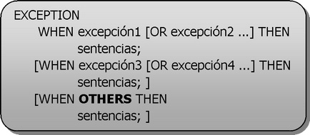
Manejo de Excepciones
En PL/SQL una advertencia o condición de error es llamada una) excepción. Las excepciones se controlan dentro de su propio bloque. También, otra forma de entender qué es una excepción es reconocerla básicamente como un error PL/SQL generado durante la ejecución del programa en forma Implícita por el Servidor Oracle, o Explícita por el programa PL/SQL.

Slide 4
Manejo de Excepciones
Una excepción se puede generar:
Implícitamente por el Servidor Oracle:
Un error Oracle ocurre y la excepción asociada se ejecuta automáticamente.
Por ejemplo, un error ORA-01403 ocurre cuando no se recuperan filas desde la Base de Datos a través de una sentencia SELECT, gatillándose la excepción NO_DATA_FOUND.
Estos errores son convertidos en excepciones predefinidas.
Explícitamente por el programa PL/SQL:
Las excepciones se deben generar explícitamente.
Una excepción se genera explícitamente usando la sentencia RAISE dentro del bloque, la cual puede generar excepciones definidas por el usuario o excepciones predefinidas.

Slide 5
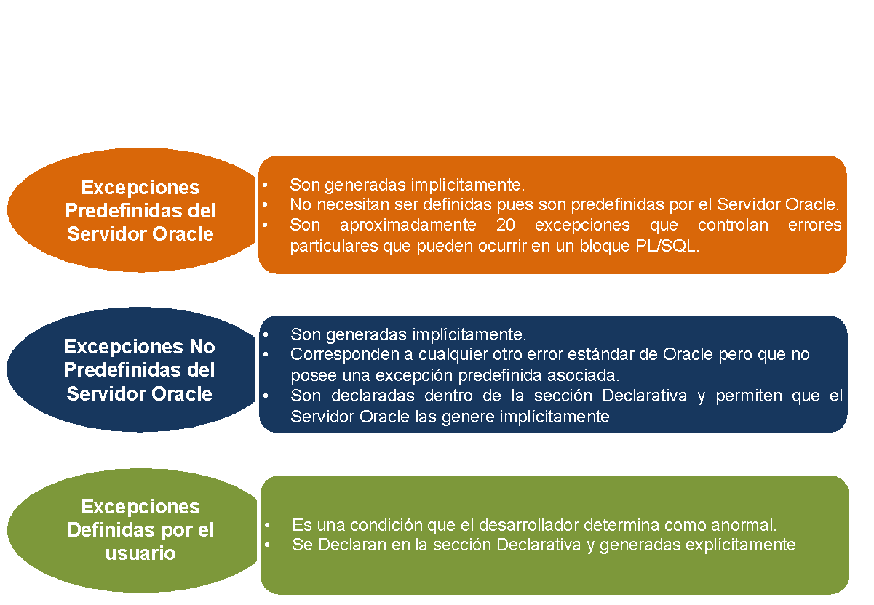
Manejo de Excepciones
Tipos de Excepciones

Slide 6
Manejo de Excepciones
Controlando Excepciones
Se puede manejar cualquier error al incluir un controlador correspondiente dentro de la sección de control de excepciones del bloque PL/SQL. Cada controlador consiste en una cláusula WHEN, que especifica un nombre de excepción, seguido por una secuencia de sentencias que se ejecutan cuando se produce esta excepción. Se pueden incluir las excepciones que se deseen dentro de una sección de excepciones para controlar excepciones específicas. Sin embargo, no se puede tener varios controladores para una misma excepción.

Slide 7
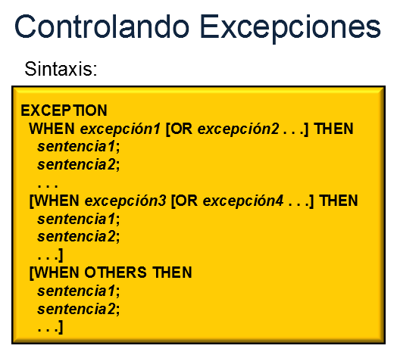
Manejo de Excepciones
Notes:
En la sintaxis:
excepción : es el nombre estándar de una excepción predefinida o el nombre de una excepción definida por el usuario declarada en la sección Declarativa.
sentencia : es una o más sentencias PL/SQL o SQL que se ejecutarán si ocurre la excepción controlada.
OTHERS: es una cláusula opcional de manejo de excepciones que controla cualquier excepción que no se está manejando explícitamente.

Slide 8
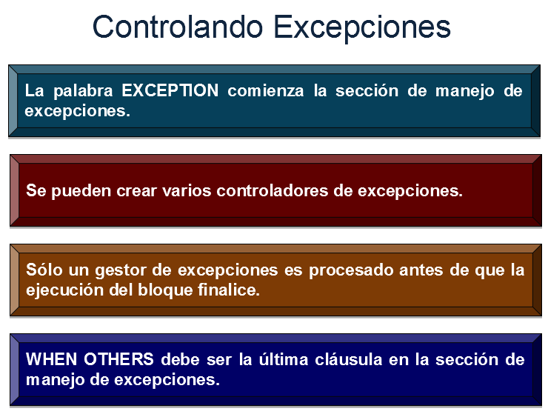
Manejo de Excepciones

Slide 9
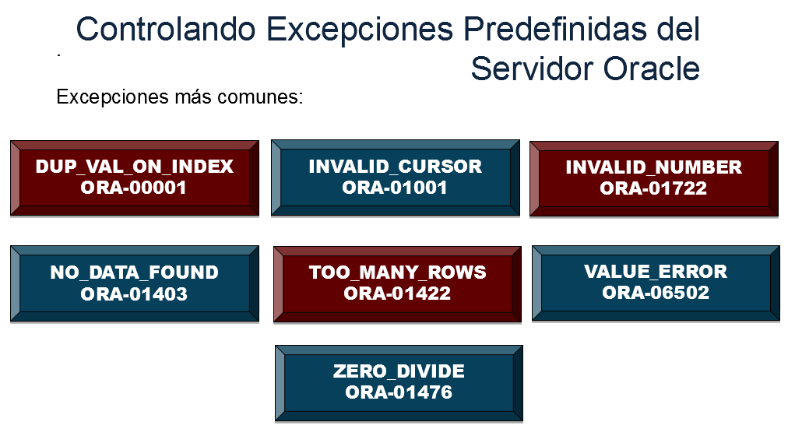
Manejo de Excepciones
Se debe referenciar el nombre predefinido de la excepción en la sección que maneja la excepción.
Notes:
ACCESS_INTO_NULL (ORA-06530): Se ha intentado asignar valores a los atributos de un objeto que no se ha inicializado.
CASE_NOT_FOUND (ORA-06592): Ninguna de las opciones en la cláusula WHEN de una sentencia CASE se ha seleccionado y no se ha definido la cláusula ELSE.
COLLECTION_IS_NULL (ORA-06531): Se intentó asignar valores a una tabla anidad o varray aún no inicializada.
CURSOR_ALREADY_OPEN (ORA-06511): Se intentó abrir un cursor que ya se encuentra abierto.
DUP_VAL_ON_INDEX (ORA-00001): Se intentó ingresar un valor duplicado en una columna(s) definida(s) como Clave Primaria o Unique en la tabla.
INVALID_CURSOR (ORA-01001): Se ha intentado efectuar una operación no válida sobre un cursor.
INVALID_NUMBER (ORA-01722): La conversión de una cadena de caracteres a número ha fallado cuando esa cadena no representa un número válido.
LOGIN_DENIED (ORA-01017): Se ha conectado al servidor Oracle con un nombre de usuario o password inválido.
NO_DATA_FOUND (ORA-01403): Una sentencia SELECT no retornó valores o se ha referenciado a un elemento no inicializado en una tabla indexada.
NOT_LOGGED_ON (ORA-01012): El programa PL/SQL efectuó una llamada a la Base de Datos sin estar conectado al servidor Oracle
PROGRAM_ERROR (ORA-06501): PL/SQL tiene un problema interno.
STORAGE_ERROR (ORA-06500): PL/SQL se quedó sin memoria o la memoria está corrupta.
SUBSCRIPT_BEYOND_COUNT (ORA-06533): Se ha referenciado un elemento de una tabla anidad o índice de varray mayor que el número de elementos de la colección.
SUBSCRIPT_OUTSIDE_LIMIT (ORA-06532): Se ha referenciado un elemento de una tabla anidada o índice de varray fuera del rango (Ej. -1).
SYS_INVALID_ROWID (ORA-01410): Fallo al convertir una cadena de caracteres a un tipo ROWID.
TIMEOUT_ON_RESOURCE (ORA-00051): Se excedió el tiempo máximo de espera por un recurso de Oracle.
TOO_MANY_ROWS (ORA-01422): Una sentencia SELECT INTO retorna más de una fila.
VALUE_ERROR (ORA-06502): Ocurrió un error aritmético, de conversión o truncamiento. Por ejemplo, cuando se intenta almacenar un valor muy grande en una variable más pequeña.
ZERO_DIVIDE (ORA-01476): El programa intentó hacer una división por cero.

Slide 10
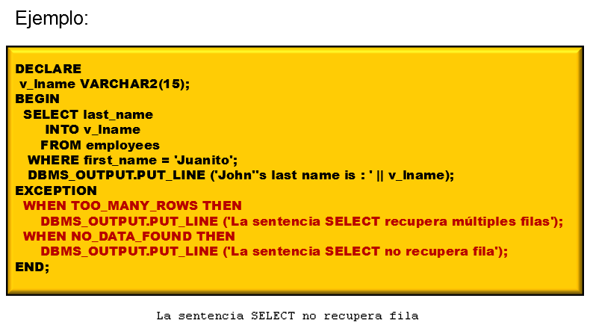
Manejo de Excepciones
Notes:
En el ejemplo, el bloque obtiene el apellido del empleado con nombre Juanito.
Como no existe un empleado con ese nombre se genera el error ORA-01403 asociado a la excepción NO_DATA_FOUND.
Como esa excepción está controlada en el bloque PL/SQL se ejecutan las sentencias definidas después del THEN de esa excepción y el bloque finaliza en forma correcta.

Slide 11
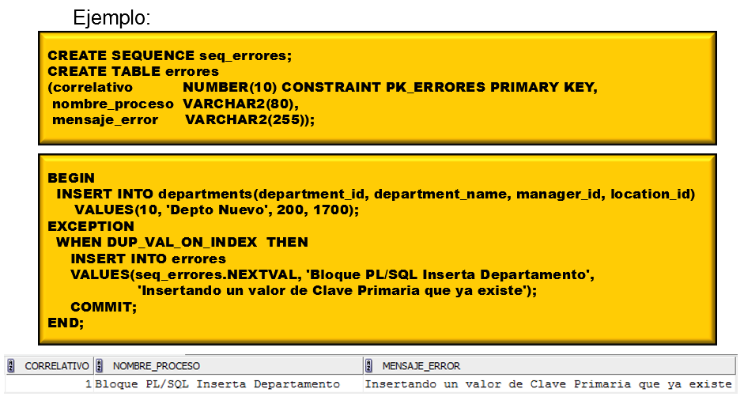
Manejo de Excepciones
Notes:
En el bloque del ejemplo se está insertando un nuevo departamento con identificación 10. La clave de esa tabla es la identificación del departamento (department_id).
Como el departamento 10 ya existe se genera un error Oracle ORA-00001 asociado a la excepción DUP_VAL_ON_INDEX.
Como esa excepción está controlada en el bloque PL/SQL se ejecutan las sentencias definidas después del THEN de esa excepción que son insertar en la tabla errores información del error (que es la que se visualiza) y el bloque finaliza en forma correcta.

Slide 12
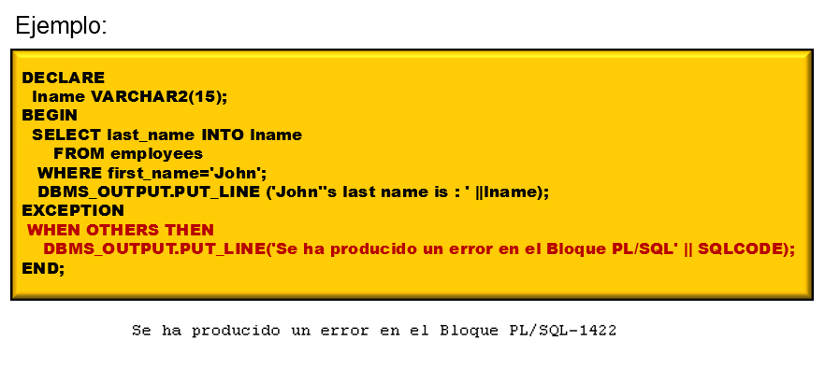
Manejo de Excepciones
Notes:
En el ejemplo, el bloque obtiene el apellido del empleado con nombre Juanito. Como no existe un empleado con ese nombre se genera el error ORA-01403 asociado a la excepción NO_DATA_FOUND.
Como esa excepción está controlada en el bloque PL/SQL se ejecutan las sentencias definidas después del THEN de esa excepción y el bloque finaliza en forma correcta.

